Slide 1
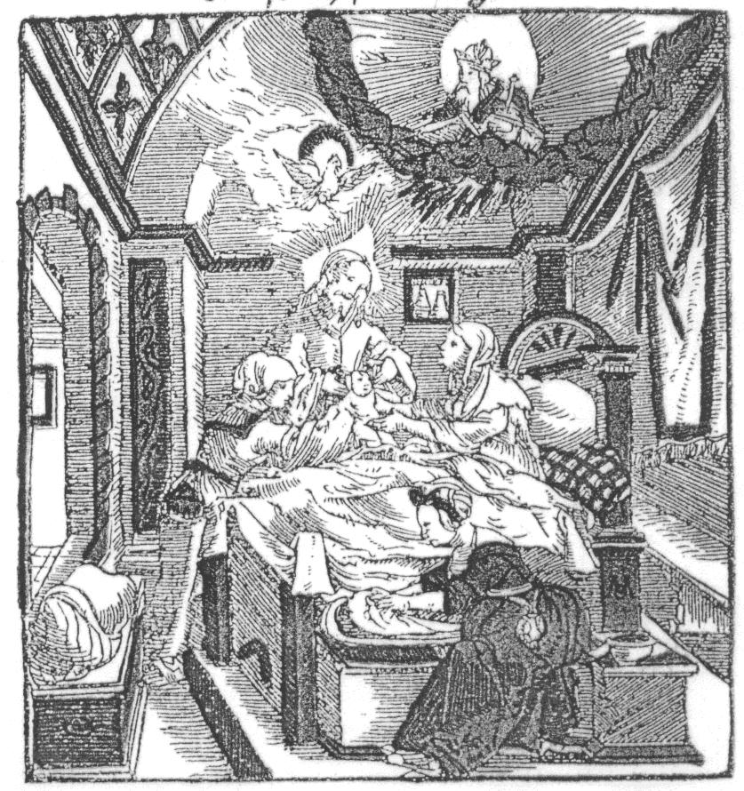
Vorlesung: Vom Augsburger Religionsfrieden bis zum Ersten Weltkrieg (eLearning)
WS 2024/2025
Evangelisch-Theologische Fakultät
Lehrstuhl für Kirchengeschichte II
Prof. Dr. Ute Gause
Feedback
Titelblatt der Regensburger Hebammenordnung (1555)

Slide 2
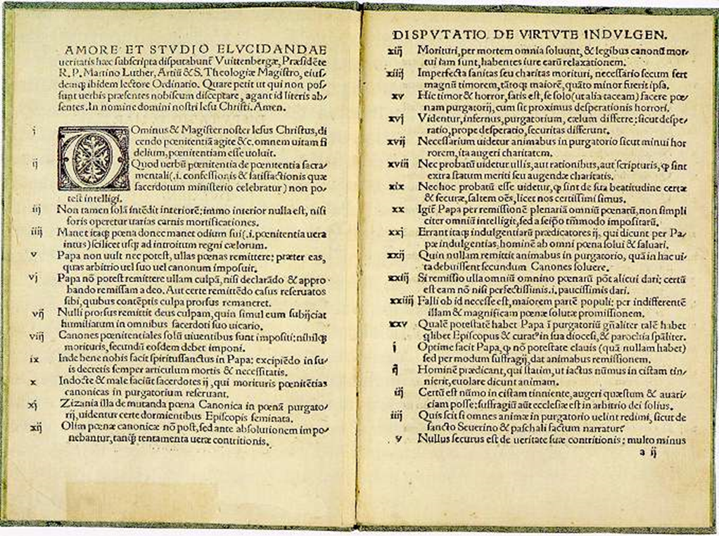
Politische Entwicklung/ protestantischer Nationalismus: Befreiungskriege
9. Lektüre: 05.12.2024
Evangelisch-Theologische Fakultät
Lehrstuhl für Kirchengeschichte II
Prof. Dr. Ute Gause
Martin Luther: 95 Thesen

Slide 3
Lehrstuhl für Kirchengeschichte II
Reformation und Neuere Zeit| Professorin Dr. Ute Gause
Inhaltliche Übersicht
Sitzung | Datum | Thema
1 | 10.10.2024 | Augsburger Religionsfrieden, Konfessionalisierung und Orthodoxie
2 | 17.10.2024 | Jean Calvin und die reformierte Reformation
3 | 24.10.2024 | Dreißigjähriger Krieg und neue Frömmigkeit
4 | 31.10.2024 | Der lutherische Pietismus: Philipp Jakob Spener
5 | 07.11.2024 | August Hermann Francke und der Hallesche Pietismus
6 | 14.11.2024 | Puritanismus und Nadere Reformatie
7 | 21.11.2024 | Zinzendorf/ Voraussetzungen der Aufklärung
8 | 28.11.2024 | Aufklärungstheologie(n): Neologie und Rationalismus
9 | 05.12.2024 | Politische Entwicklung/ protestantischer Nationalismus: Befreiungskriege
10 | 12.12.2024 | Staat und Kirche im Vormärz
11 | 19.12.2024 | König-/Kaisertum und Protestantismus nach der Revolution
12 | 09.01.2025 | Wichern und die Innere Mission
13 | 16.01.2025 | Vermittlungstheologie
14 | 23.01.2025 | Erweckungstheologie – Schlussbetrachtungen
15 | 30.01.2025 | (Bonus) Schleiermacher
Kirchengeschichte III: Reformation| Bochum | 10.04.2012

Slide 4
Lehrstuhl für Kirchengeschichte II
Reformation und Neuere Zeit| Professorin Dr. Ute Gause
Politische Voraussetzungen des 19. Jahrhunderts
Der Wechsel vom 18. zum 19. Jh. stellt einen entscheidenden Einschnitt dar:
1787: Der amerikanischen Unabhängigkeitserklärung (1776) folgt die Verfassung der Vereinigten Staaten (mit Trennung von Kirche und Staat).
1789: Mit der Französischen Revolution erreicht die Aufklärung zugleich ihren Höhepunkt und Abschluss. Die Einführung der Republik in Frankreich (1792) bedeutet die Abschaffung der absolutistischen Monarchie und die planmäßige Ausschaltung der Kirche aus dem staatlichen Leben (Gegenreaktion und Restauration im übrigen Europa).
KG IV | Bochum | 05.12.2024

Slide 5
Lehrstuhl für Kirchengeschichte II
Reformation und Neuere Zeit| Professorin Dr. Ute Gause
Französische Revolution
Vorgänge in Frankreich zunächst: im Deutschen Reich Zustimmung
Revolution = die Verwirklichung aufgeklärter, progressiv humanitärer Zielsetzungen (z.B. Abschaffung sämtlicher Privilegien des Adels und der Proklamation der Menschen- und Bürgerrechte).
Kirchenpol. Maßnahmen in Frankreich zw. 1789 und 1792: Kirchengut wurde zum Nationaleigentum erklärt, sämtliche Klöster und Orden sollten aufgelöst werden, kirchliche Verwaltung sollte unter die staatliche gestellt werden; Entbindung vom Gehorsam gegenüber einer geistlichen Obrigkeit außer Landes, Forderung eines Treueeids auf Nation und Verfassung für alle Geistlichen.
KG IV | Bochum | 05.12.2024

Slide 6
Lehrstuhl für Kirchengeschichte II
Reformation und Neuere Zeit| Professorin Dr. Ute Gause
Französische Revolution
Der Fortgang der Revolution mit dem Sturz der Monarchie und derdiktatorischen Schreckensherrschaft der Jakobiner sowie der gewaltsamen Unterjochung der europäischen Völker rief dann vielfältige Gegenreaktionen hervor.
Christentumsfeindliche Maßnahmen (Aufhebung der christlichen Zeitrechnung, Verbot christlicher Feste, Verwüstung von Kirchen etc.)
Maßnahmen wurden unter Napoleon Bonaparte im Konkordat von 1801 wieder teilweise rückgängig gemacht, beträchtliches Kirchengut war allerdings verloren und eine Dechristianisierung eingeleitet.
Seit 1792 kämpften die europäischen Mächte gegen das revolutionäreFrankreich und Napoleon (1769-1812), der seit 1804 Kaiser war.
KG IV | Bochum | 05.12.2024

Slide 7
Lehrstuhl für Kirchengeschichte II
Reformation und Neuere Zeit| Professorin Dr. Ute Gause
Politische Voraussetzungen der Befreiungskriege
1792 hatte das französische Heer die Gebiete links des Rheins besetzt – diese Landesteile waren zwischen 1801 und 1814 aus dem deutschen Gebiet ausgegliedert.
1803 Napoleon verordnet mit dem Reichsdeputationshauptschluss die Mediatisierung (Unterstellung zahlreicher Reichsstädte, Fürstentümer und Grafschaften unter die Landesherren anderer Territorien) und die Säkularisation (Aufhebung der geistlichen Fürstentümer). Die deutschen Fürsten erhielten dadurch Entschädigungen: Verlust linksrheinischer Territorien wurden durch Territorien rechts des Rheins kompensiert.
1806 Mit dem Verzicht von Franz II. auf die deutsche Kaiserkrone ist das „Heilige Römische Reich Deutscher Nation" zu Ende.
KG IV | Bochum | 05.12.2024

Slide 8
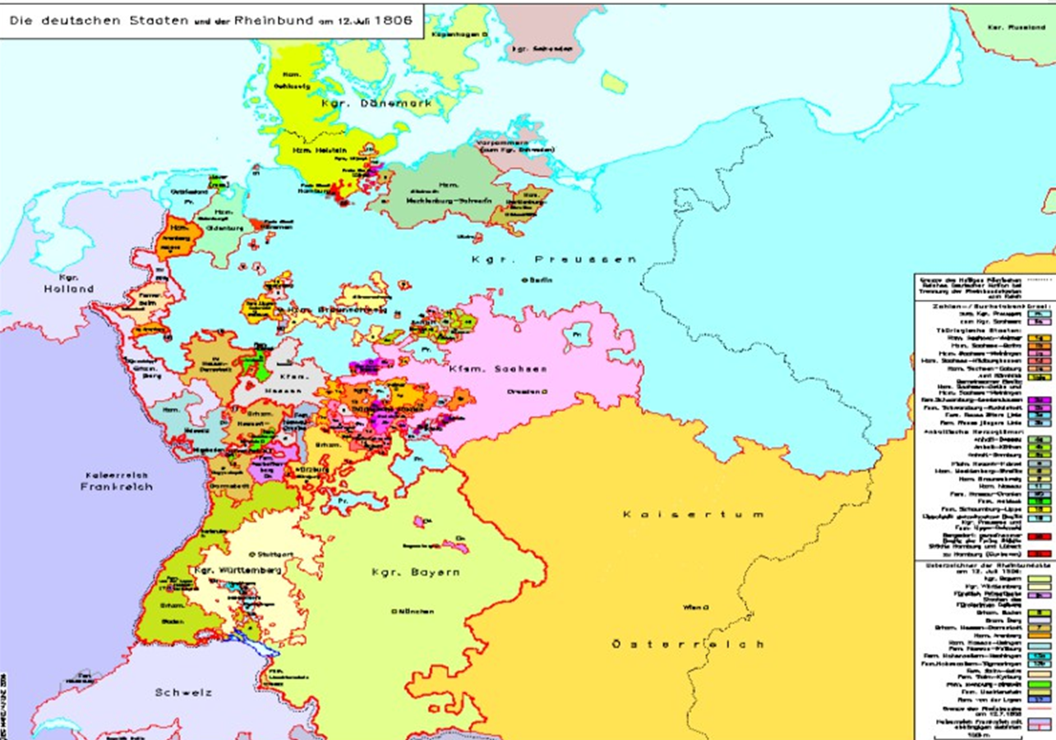
Lehrstuhl für Kirchengeschichte II
Reformation und Neuere Zeit| Professorin Dr. Ute Gause
Politische Voraussetzungen der Befreiungskriege
KG IV | Bochum | 05.12.2024

Slide 9
Lehrstuhl für Kirchengeschichte II
Reformation und Neuere Zeit| Professorin Dr. Ute Gause
Befreiungskriege - Literatur
Gerhard Graf, Gottesbild und Politik. Eine Studie zur Frömmigkeit in Preußen während der Befreiungskriege 1813-1815, Göttingen 1993. Günther Ott, Ernst Moritz Arndt. Religion, Christentum und Kirche in der Entwicklung des deutschen Publizisten und Patrioten, Bonn 1966. Hartmut Rudolph, Das evangelische Militärkirchenwesen in Preußen. Die Entwicklung seiner Verfassung und Organisation vom Absolutismus bis zum Vorabend des I. Weltkriegs, Göttingen 1973.
Leopold Zscharnack, Die Pflege des religiösen Patriotismus durch die evangelische Geistlichkeit 1806-1815, in: Harnack-Ehrung. Beiträge zur Kirchengeschichte, Leipzig 1921, 394-423. (gleichzeitig: Quelle!!)
KG IV | Bochum | 05.12.2024

Slide 10
Lehrstuhl für Kirchengeschichte II
Reformation und Neuere Zeit| Professorin Dr. Ute Gause
Befreiungskriege und Protestantismus: Vorgeschichte
Befreiungskrieg impliziert zweierlei: Befreiung von der französischen Vorherrschaft und Freiheit im Innern des Staates (Liberalismus)
Befreiungskrieg wurde als Terminus sowohl von deutschen liberalen Kräften benutzt als Ausdruck des Ziels eines geeinten deutschen Verfassungsstaates, Konservative deuteten ihn in der Restaurationsphase als Ausdruck des Kampfes gegen die französische Hegemonie und Besetzung Europas.
1812 Russlandfeldzug: Niederlage Napoleons, bereits hier: religiöse Aufladung durch die zur Schau gestellte Frömmigkeit des Zaren Alexander wie des Heeres; Kampf gegen Frankreich: implizit auch Kampf gegen Sittenlosigkeit und Areligiosität.
KG IV | Bochum | 05.12.2024

Slide 11
Lehrstuhl für Kirchengeschichte II
Reformation und Neuere Zeit| Professorin Dr. Ute Gause
Befreiungskriege und Protestantismus: Vorgeschichte
Seit 1807: Preußen existierte als Staat von Napoleons Gnaden, seit dem Frieden von Tilsit um die Hälfte verkleinert und mit Kriegskontributionen schwer belastet, Napoleon benutzte Preußen als Aufmarschgebiet im Krieg gegen Russland, Russland blieb potentieller Verbündeter für die preußische Politik gegen Frankreich;
Russland wurde Zufluchtsort deutscher Patrioten, die in den Feldzügen 1812/13
eine wichtige Rolle spielen sollten (u.a. Clausewitz, aber auch Arndt als Publizist)
Seit Januar 1813 Kriegspublizistik gegen Frankreich; besonders Arndt widmete sich der publizistischen Mobilisierung der Bevölkerung.
KG IV | Bochum | 05.12.2024

Slide 12
Lehrstuhl für Kirchengeschichte II
Reformation und Neuere Zeit| Professorin Dr. Ute Gause
Befreiungskriege und Protestantismus: Vorgeschichte
Befreiungskriege in Deutschland waren religiös zutiefst aufgeladen:
Der Historiker Ernst Moritz Arndt (1769-1860) wurde hier zum Propagandisten dieses Krieges als heiligem Krieg. In zahlreichen Flugschriften (u.a. Katechismus für den teutschen Kriegs- und Wehrmann, worin gelehret wird, wie ein christlicher Wehrmann sein und mit Gott in den Streit gehen soll, 1813) rief er zum Krieg gegen die Franzosen auf. (= Aufblühen eines deutschen Nationalgefühls), so in seinem Vaterlandslied von 1812, in dem der Gleichheitsmaxime der Französischen Revolution das Ideal der christlichen und männlichen Volkspersönlichkeit entgegengesetzt wird:
KG IV | Bochum | 05.12.2024

Slide 13
Lehrstuhl für Kirchengeschichte II
Reformation und Neuere Zeit| Professorin Dr. Ute Gause
Der Gott, der Eisen wachsen ließ, der wollte keine Knechte.
Drum gab er Säbel, Schwert und Spieß Dem Mann in seine Rechte,
drum gab er ihm den kühnen Mut, den Zorn der freien Rede, dass er bestände bis aufs Blut, bis in den Tod die Fehde. (...)
KG IV | Bochum | 05.12.2024

Slide 14
Lehrstuhl für Kirchengeschichte II
Reformation und Neuere Zeit| Professorin Dr. Ute Gause
Lasst brausen, was nur brausen kann, in hellen, lichten Flammen!
Ihr Deutschen alle Mann für Mann Fürs Vaterland zusammen! Und hebt die Herzen himmelan! Und himmelan die Hände Und rufet alle Mann für Mann: Die Knechtschaft hat ein Ende! (...)
KG IV | Bochum | 05.12.2024

Slide 15
Lehrstuhl für Kirchengeschichte II
Reformation und Neuere Zeit| Professorin Dr. Ute Gause
O Deutschland, heil‘ges Vaterland! O deutsche Lieb und Treue! Du hohes Land! Du schönes Land! Dir schwören wir aufs neue: Wir wollen heute Mann für Mann mit Blut das Eisen röten,
mit Henkersblut, Franzosenblut - O süßer Tag der Rache!
Das klinget allen Deutschen gut, das ist die große Sache.
KG IV | Bochum | 05.12.2024

Slide 16
Lehrstuhl für Kirchengeschichte II
Reformation und Neuere Zeit| Professorin Dr. Ute Gause
1813 Vor der Völkerschlacht von Leipzig
17. März 1813 Friedrich III. trat öffentlich an die Seite Russlands, Verwirklichung der Nationalbewaffnung, preußisches Landwehrkreuz/ Eisernes Kreuz wurde gestiftet (orientiert am russischem, auf dem „Für Glaube und Zar“ stand: „Mit Gott für König und Vaterland“ = Gott möge sich der nationalen Selbstbehauptung annehmen, gleichzeitig Erinnerung an die absolutistische Gewalt), nationaler Aufbruch, religiöse Sprache
Landesweit verordneter Gottesdienst anlässlich des “Ausmarsches der vaterländischen” Krieger flankierende innere Aufrüstung durch Predigten.
KG IV | Bochum | 05.12.2024

Slide 17
Lehrstuhl für Kirchengeschichte II
Reformation und Neuere Zeit| Professorin Dr. Ute Gause
1813 Vor der Völkerschlacht von Leipzig
Aktualisierende Segensformeln wie:
„Der Herr segne Euch mit Gemeinsinn und Vaterlandsliebe und behüte Euch vor Feigheit und jeglichem Frevel. Der Herr lasse sein Angesicht leuchten in den Stunden der Gefahr und der Versuchung; und sey Euch gnädig am Tage der Schlacht und Gefahr. Der Herr erhebe sein Angesicht auf Euch bei allen Euren Unternehmungen und Vollbringungen; und gebe Euch seinen Frieden, in dem Frieden eines guten Gewissens und treuer Pflichterfüllung.“ (zitiert nach G. Graf, Gottesbild, 35)
auch das Vaterunser erhielt aktualisierende Einschübe
Deutliches Aufbegehren wie im Streit um Union und Agende gab es nicht
KG IV | Bochum | 05.12.2024

Slide 18
Lehrstuhl für Kirchengeschichte II
Reformation und Neuere Zeit| Professorin Dr. Ute Gause
Aussagen in Predigten
auffällig unisone Predigt
der gegenwärtige Krieg sei ein heiliger Krieg, weil er die Sache des Vaterlandes betrifft.
Gott beabsichtige fortzusetzen, was bereits in Russland begann: für den angestammten Boden, für die Fürsten, für unsere Sprache, für Gesetz und Sitte, für die Freiheit zu reden und zu handeln, für die Ordnung, „für das Reich Gottes gegen das Reich der Finsternis“ (zitiert nach Graf, 38).
religiös bedeutsame Stellung des Königs, der berufener Mittler des Willens Gottes ist.
französisches Auftreten ist durch Russlands Siege bestraft worden.
Wendung zur Selbstherrlichkeit gefährdet den Sieg, weil sie nicht Gott die Ehre gibt. Und: Der Tod für‘s Vaterland gewährt den Himmel.
KG IV | Bochum | 05.12.2024

Slide 19
Lehrstuhl für Kirchengeschichte II
Reformation und Neuere Zeit| Professorin Dr. Ute Gause
Aussagen in Predigten
Aus einer Predigt zu Matth. 10, 32-39 (Ich bin nicht gekommen Frieden zu bringen, sondern das Schwert) am Tage des Ausmarsches der Vaterländischen Krieger von Superintendent Schulze in Fürstenwalde:
„I. Ich predige Euch denn heute nicht den Frieden, sondern Krieg, weil jetzt den Frieden wollen heißt: das Ungerechte und Böse wollen.
II. Ich fordere von Euch jedes Opfer, das gebracht werden muß, auf daß der
Kampf der gekämpft werden soll, siegreich geführt und herrlich vollendet werden könnte.
III. Und ich verkündige Euch, wenn Ihr willig und freudig jedes Opfer bringt, Leben, Heil und Seegen von Gott.“ (zitiert nach Graf, 41).
KG IV | Bochum | 05.12.2024

Slide 20
Lehrstuhl für Kirchengeschichte II
Reformation und Neuere Zeit| Professorin Dr. Ute Gause
Feldgottesdienste
Die zahlreichen Feldprediger hielten Predigt und Abendmahlsfeiern ab. Als Dank für den Sieg beteten die Soldaten knieend:
„Unauslöschlich in Erinnerung blieb den Teilnehmern der Vorgang, wenn im Feldgottesdienst beim Dank für den geschenkten Sieg das ganze Heer auf die Knie fiel, im Beispiel von Kulm etwa 180.000 Mann. Hinzu trat seit dem 19. August [1813] die Verfügung des Königs, daß künftig Morgen- und Abendgebet nicht fehlen sollten, damit es bei den preußischen Truppen nicht weniger fromm zugehe als bei den anderen verbündeten Truppen.“ (Graf, 59)
Die aus dem Kriege Heimgekehrten wurden mit einer Kriegsgedenkmüntze geehrt („Gott war mit uns. Ihm sey die Ehre.“)
KG IV | Bochum | 05.12.2024

Slide 21
Lehrstuhl für Kirchengeschichte II
Reformation und Neuere Zeit| Professorin Dr. Ute Gause
Theologie der Befreiungskriege
die Anschauung vom „deutschen“ Gott kommt wenig (allerdings bei Arndt!) vor,
Gedanke einer besonderen Erwählung der Deutschen kommt nicht vor (aber: im Ersten Weltkrieg)
Stärkung des deutschen Nationalempfindens, jedoch nicht als Geschichtstheologie einer „besonderen deutschen Sendung“
In Predigten kaum Verteufelung des Gegners, aber in der zeitgenössischen Publizistik (Arndt, Katechismus!)
Max von Schenkendorf, Soldaten-Abendlied:
„Auch du im Lager drüben Magst ruhig schlafen, Feind,
Wir ha‘n mit Schuß und Hieben Es ehrlich stets gemeint ...“
KG IV | Bochum | 05.12.2024

Slide 22
Lehrstuhl für Kirchengeschichte II
Reformation und Neuere Zeit| Professorin Dr. Ute Gause
Religiöse Symbolik der Befreiungskriege
Das Kreuz als Symbol für den Kampf gegen Napoleon:
„Napoleon hat auf den Teufel gebaut,
Alexander der Kaiser hat Gott vertraut,
Die Franzosen verehren Wollust und Geiz,
Die Russen verehren das heilige Kreuz.“ (Arnd, in: Gottes Gericht, Werke, Bd., 257)
Verwendung des Kreuzes: allgegenwärtig durch das Eiserne Kreuz (gestiftet am 10.3.1813, konnte auch Zivilpersonen (auch Frauen) verliehen werden), seit 1808 Kreuz auf Fahnentuch und Eisernes Kreuz an der Fahnenspitze, nicht nur militärisches Formationszeichen.
„Mit Gott für König und Vaterland“ fungierte als Devise, indem sie eine Kurzformel patriotischer Existenz wurde.
KG IV | Bochum | 05.12.2024

Slide 23
Lehrstuhl für Kirchengeschichte II
Reformation und Neuere Zeit| Professorin Dr. Ute Gause
Religiöse Symbolik der Befreiungskriege
Kniefall:
gängig nach einem Sieg: knieendes Dankgebet, Choräle (Nun danket alle Gott) Nach der Schlacht bei Leipzig: „Als die grosse merkwürdige Schlacht, die das Schicksal von Europa entschied, beendigt und der glorreichste Sieg erkämpft war, sanken sie, Kaiser und Könige, mit dem Ausrufe: Der Herr mit uns, unter freiem Himmel auf die Knie und dankten dem Gott der Heerscharen für den ihnen verliehenen Sieg, mit ihnen vereinigten die tapferen Befehlshaber und Feldherrn knieend ihre Dankgebete; in Kurzem teilte sich diese fromme Rührung dem ganzen Heere mit, [...]“
(zitiert nach Graf, 96)
KG IV | Bochum | 05.12.2024

Slide 24
Lehrstuhl für Kirchengeschichte II
Reformation und Neuere Zeit| Professorin Dr. Ute Gause
Befreiungskriege/Wiener Kongress/Neuordnung
Nach dem Sieg Russlands, Österreichs und Preußens über Napoleon bei der Völkerschlacht bei Leipzig am 16.-19. 1813 (mit über 120.000 Toten bzw. Verwundeten, davon ca.70.000 Franzosen; ca. 50.000 Alliierte, davon etwa 16.000 Preußen) wurde 1815 (nach der Schlacht von Waterloo am 16. Juni 1815, die der eigentlich abgedankte Napoleon initiiert hatte) die Neuordnung Europas durch den Wiener Kongress zum Abschluss gebracht.
Neue Länderstrukturen wurden geschaffen (von rund 1000 selbständigen Herrschaften in Deutschland auf 39 (!), Zahl der Reichsstädte wurde von 48 auf 4 reduziert (Lübeck, Hamburg, Bremen, Frankfurt). !Deutscher Bund.
KG IV | Bochum | 05.12.2024

Slide 25
Lehrstuhl für Kirchengeschichte II
Reformation und Neuere Zeit| Professorin Dr. Ute Gause
1815 Wiener Kongress und Deutscher Bund
Auf dem Wiener Kongress erfolgt die politische Neuordnung Europas im Geist der Restauration, Legitimität und monarchischen Solidarität (Gleichgewicht der fünf Großmächte: England, Frankreich, Österreich, Preußen, Russland).
In Deutschland wird der Deutsche Bund errichtet (1815-66), ein Staatenverband von 39 souveränen Monarchien und freien Städten, nicht wiederhergestellt wurden die geistlichen Fürstentümer.
In der Deutschen Bundesakte vom 8. Juni 1815 wird die Religionsfreiheit und Duldung eingeführt (Art. 16: Die Verschiedenheit der christlichen Religions-Parteien kann in den Ländern und Gebieten des deutschen Bundes keinen Unterschied in dem Genusse der bürgerlichen und politischen Rechte begründen.)
Ziel: Wiederherstellung des vorrevolutionären Zustandes, Gleichgewicht der Kräfte.
KG IV | Bochum | 05.12.2024

Slide 26
Lehrstuhl für Kirchengeschichte II
Reformation und Neuere Zeit| Professorin Dr. Ute Gause
1815 Wiener Kongress: Heilige Allianz
Mit der sog. Heiligen Allianz (zwischen Österreich, Preußen, Russland) werden politi- sche Ziele der Einigung mit religiösen Motivlagen begründet; Versuch der Verchrist- lichung der europäischen Politik zum Zweck der Abwehr revolutionärer Gefahren:
„[...] die „gegenseitige[n] Beziehungen auf die erhabenen Wahrheiten zu gründen,
welche uns die ewige Religion Gottes des Heilandes lehrt. [...] Gemäß den Worten der heiligen Schrift, die allen Menschen befiehlt, sich als Brüder zu betrachten, werden die drei Monarchen vereinigt bleiben durch die Bande einer wahren und unauflöslichen Brüderlichkeit, sich als Landsleute ansehen und sich bei jeder Gelegenheit Beistand, Hilfe und Unterstützung leisten.”
KG IV | Bochum | 05.12.2024

Slide 27
Lehrstuhl für Kirchengeschichte II
Reformation und Neuere Zeit| Professorin Dr. Ute Gause
1815 Wiener Kongress: Heilige Allianz
„sie werden sich ihren Untertanen und Armeen gegenüber als Familienväter betrachten und dieselben im Geiste der Brüderlichkeit regieren, der sie untereinander beseelt, um Religion, Frieden und Gerechtigkeit zu schützen. [...] Die drei verbündeten Monarchen selbst halten sich nur für die von der göttlichen Vorsehung mit der Regierung der drei Zweige ein und derselben Familie Österreich, Preußen und Russland beauftragten, sie bekennen dabei, daß die Nation der Christen, zu der ihre Völker als Glieder gehören, in Wirklichkeit keinen anderen Oberherrn hat, als den, dem allein alle Macht zu eigen gehört, weil in ihm allein alle Schätze der Weisheit liegen, nämlich Gott, unseren göttlichen Erlöser Jesus Christus, das Wort des Allerhöchsten, das Lebenswort.“ (zit. Nach: M. Greschat (Hg.), Vom Konfessionalismus zur Moderne, 179)
KG IV | Bochum | 05.12.2024

Slide 28
Lehrstuhl für Kirchengeschichte II
Reformation und Neuere Zeit| Professorin Dr. Ute Gause
Protestantismus und Nationalismus
Nationalistische Pathos wurde vordergründig verquickt mit religiösem Vokabular (prägende Grundlage auch für das 20. Jahrhundert, endet erst nach 1945)
Miteinander von Politik und Religion erreicht einen Höhepunkt:
„Was im Zusammenklang von König, Volk und Kirche geschehen war, galt als Symbol für eine nach wie vor wünschenswerte Synthese von Christlichkeit und vaterländischer Gesinnung.“
(Kurt Nowak, Evangelische Kirchengeschichte von 1789 bis 1918, in: Hubert Wolf (Hg.), Ökumenische Kirchengeschichte, Bd. 3, Darmstadt 2007, 19-90; hier: 25.)
KG IV | Bochum | 05.12.2024

Slide 29
Lehrstuhl für Kirchengeschichte II
Reformation und Neuere Zeit| Professorin Dr. Ute Gause
Protestantismus und Nationalismus
Dies wiederholte sich 1870/71, 1914 und 1933
die „Religiosität der Befreiungskriege wurde an Wendepunkten der nationalen Geschichte zu einem Bezugspunkt für das protestantische Selbstverständnis in Deutschland.“ (Nowak, ebd.)
In der Rezeption standen allerdings neben religiös aufgeladenem Nationalismus immer auch Bestrebungen des Liberalismus einer politischen Umgestaltung, erst nach 1870 wurden das Gedenken an die Befreiungskriege zunehmend von reichsnaionalen oder völkisch-nationalen Kreisen dominiert und instrumentalisiert.
KG IV | Bochum | 05.12.2024

Slide 30
Lehrstuhl für Kirchengeschichte II
Reformation und Neuere Zeit| Professorin Dr. Ute Gause
Protestantismus und Nationalismus
KG IV | Bochum | 05.12.2024

Slide 31
Lehrstuhl für Kirchengeschichte II
Reformation und Neuere Zeit| Professorin Dr. Ute Gause
Nach dem Wiener Kongress
Zeit der Restauration (1)
Vormärz (2)
Biedermeier (3)
als Charakterisierungen für die Zeit von 1815 bis 1848
Damit ist zunächst die Wiederherstellung der Zustände vor der Französischen Revolution gemeint im Sinne eines politischen Konservativismus (1).
Vormärz betont diese Zeit als Vorgeschichte der 1848er Revolution mit ihren liberalistischen Bestrebungen, d.h. auch in dieser angeblich rückwärtsgewandten Zeit bleiben die Ziele von (Presse-)Freiheit, konstitutioneller Monarchie Ideale des liberalen Bürgertums (2).
Biedermeier steht für Rückzug in die Innerlichkeit, spießbürgerliche Gemütlichkeit, Entpolitisierung und private Idylle (3).
KG IV | Bochum | 05.12.2024

